Slide 1
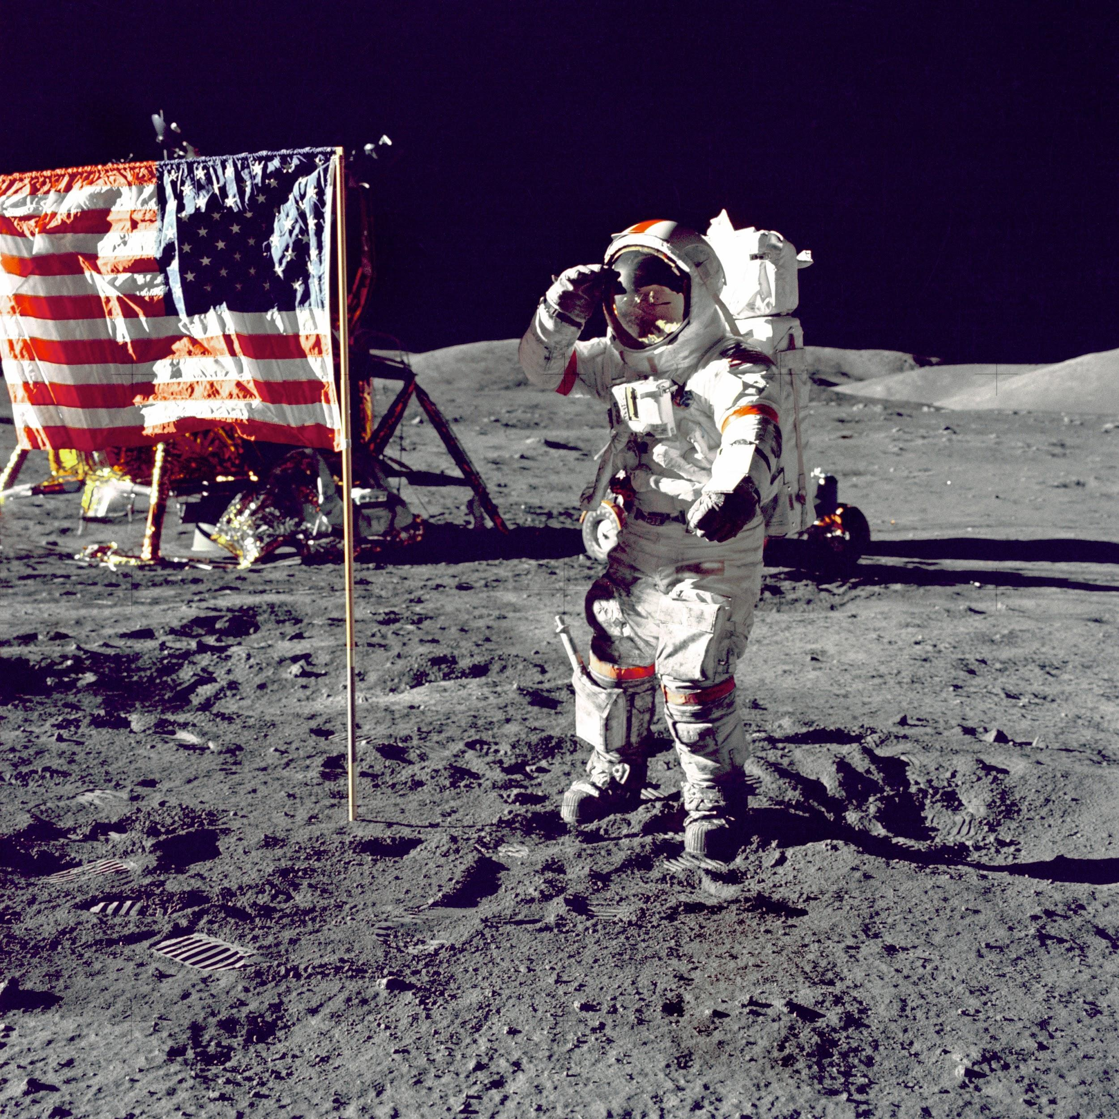
Månelandingen

Slide 2
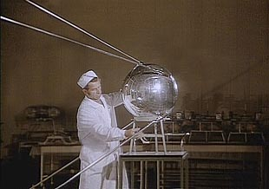
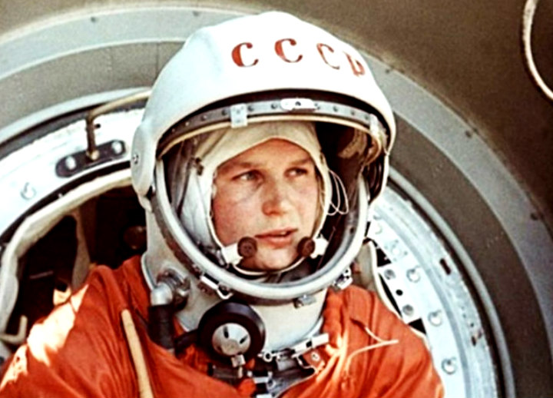
Den kolde krig som kulisse
En ny verdensorden efter 2. verdenskrig
Oprustning (våbenkapløb) og rum- kapløb - og terrorbalancen
I 1957 opsender USSR den første Sputnik satellit + hunden Laika.
I 1961 sender USSR Yuri Gagarin i kredsløb om jorden.

Slide 3
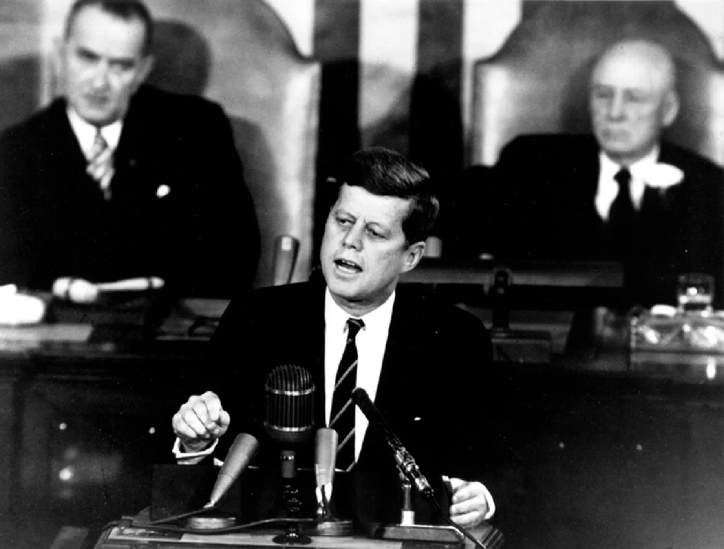
John F. Kennedys vision
5. maj, 1961 bliver Alan Shepard første amerikaner i rummet.
25. maj 1961 holder præsident Kennedy tale i Kongressen, hvori han fremlægger USA’s planer for en bemandet månelanding.
https://www.youtube.com/watch?v=GmN1wO_24Ao
https://www.youtube.com/watch?v=4P6F1V7a_i4&ab_channel=TheGlobeandMail
https://www.youtube.com/watch?v=GmN1wO_24Ao
https://www.youtube.com/watch?v=vMtjnrBcHdI

Slide 4
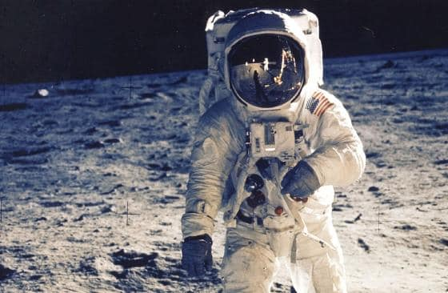
Månelandingen 1969 – USA vinder (foreløbigt) rumkapløbet
D. 20. juli, 1969, kl. 21:17 dansk tid lander Apollo 11 på månen.
D. 21. juli kl. 03:56 dansk tid går det første mennesker på månen - Den første mand på månen er Neil Armstrong, herefter følger Edwin Buzz Aldrin.
Som Kennedy lovede i 1961, kom hele besætningen tilbage til jorden i live d. 24. juli, 1969.
USA havde vundet rumkapløbet (foreløbigt!)

